Slide 1




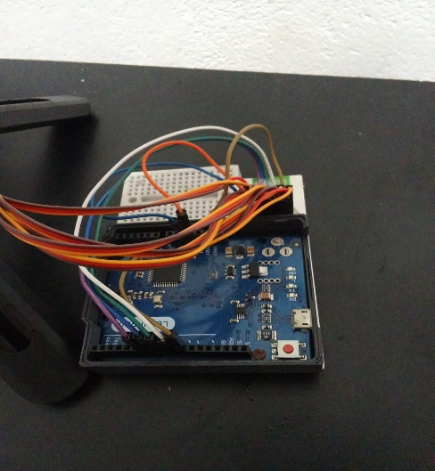
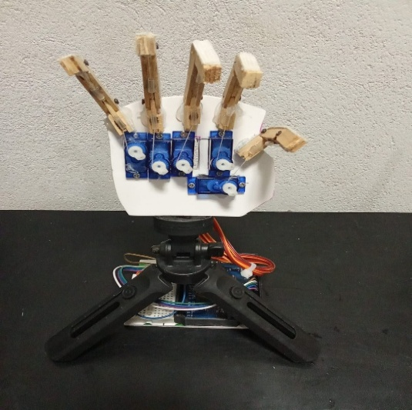
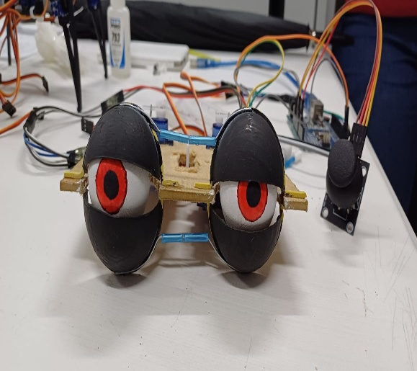
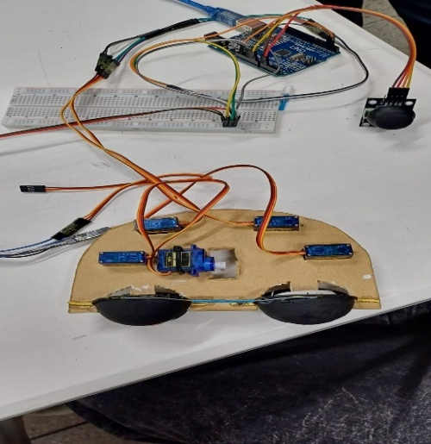



FEIRA DE CIÊNCIAS
ROBÓTICA SUSTENTÁVEL: INTEGRAÇÃO DE MÃO ROBÓTICA COM VISÃO COMPUTACIONAL E ANIMATRÔNICO COM MATERIAIS RECICLÁVEIS
Daniel Kennedy Domingos da Silva¹, Alberto Ferreira da Silva² e Jefferson Bezerra dos Santos³
¹ Discente da EREFEM Monsehor José Kerhle, danielkennedi121@gmail.com, Arcoverde, Pernambuco
² Discente da EREFEM Monsehor José Kerhle, bettoosilva000@gmail.com, Arcoverde, Pernambuco
³ Professor da EREFEM Monsehor José Kerhle, jefferson.bsantos42@professor.educacao.pe.gov.br, Arcoverde, Pernambuco
INTRODUÇÃO
RESULTADOS
A crescente preocupação com os impactos ambientais causados pelo descarte inadequado de resíduos tem impulsionado o desenvolvimento de soluções que integrem tecnologia e sustentabilidade. Nesse contexto, a robótica educacional de baixo custo surge como uma alternativa viável para promover a aprendizagem interdisciplinar, aliando inovação técnica à conscientização ecológica.
Este trabalho apresenta dois protótipos de robótica sustentável construídos com materiais recicláveis. O primeiro é uma mão robótica controlada por visão computacional, capaz de replicar movimentos humanos em tempo real. O segundo é um animatrônico temático feito com resíduos diversos e controlado por Arduino e servomotores. Ambos os sistemas demonstram a viabilidade de aliar eficiência técnica, baixo custo e reaproveitamento de materiais, reforçando o papel da robótica como ferramenta educacional e de sensibilização ambiental.
Os testes realizados demonstraram que a mão robótica foi capaz de replicar gestos humanos simples com precisão satisfatória, validando a aplicação de visão computacional em estruturas recicláveis. O animatrônico, por sua vez, apresentou movimentos coordenados e responsivos, evidenciando a viabilidade da integração entre materiais reutilizados e componentes eletrônicos. Ambos os projetos destacaram-se não apenas pela funcionalidade, mas também pelo potencial pedagógico em disciplinas como programação, automação, robótica e educação ambiental.
CONCLUSÃO
OBJETIVOS
Os resultados obtidos com o desenvolvimento dos dois protótipos de robótica sustentável demonstram que é possível aliar inovação tecnológica, reutilização de materiais e acessibilidade em soluções práticas e educativas. A utilização de resíduos como papelão, arame, MDF e outros materiais recicláveis não comprometeu a funcionalidade dos sistemas, revelando-se uma estratégia eficiente tanto do ponto de vista técnico quanto ambiental.
A mão robótica, controlada por visão computacional, apresentou desempenho satisfatório na reprodução de gestos simples em tempo real, evidenciando o potencial do uso de algoritmos de mapeamento aplicados a estruturas físicas de baixo custo. Já o animatrônico interativo, apesar de sua construção com resíduos reutilizados, demonstrou boa integração mecânica e eletrônica, reforçando a viabilidade da robótica sustentável em contextos educacionais.
Além dos aspectos funcionais, ambos os protótipos destacaram-se como ferramentas didáticas eficazes, promovendo a interdisciplinaridade entre áreas como ciência, tecnologia, engenharia, artes e matemática (STEAM), ao mesmo tempo em que incentivam uma postura crítica e consciente sobre o reaproveitamento de materiais. A abordagem prática e criativa possibilita maior engajamento de estudantes, estimula o pensamento computacional e contribui para a formação cidadã com responsabilidade socioambiental.
Como encaminhamento futuro, propõe-se o aprimoramento da precisão dos movimentos, especialmente no caso da mão robótica, bem como a adaptação dos dispositivos para outras finalidades, como próteses acessíveis ou instalações interativas em ambientes educativos e culturais. Conclui-se que a robótica sustentável é uma alternativa viável e promissora para integrar ensino, tecnologia e sustentabilidade, contribuindo para uma educação mais crítica, inclusiva e alinhada aos desafios contemporâneos.
Desenvolver dois protótipos de robótica sustentável utilizando materiais reutilizáveis e tecnologia acessível.
Integrar conceitos de visão computacional e automação em sistemas robóticos com fins educativos.
Avaliar a eficiência dos protótipos quanto à funcionalidade mecânica, precisão de movimentos e potencial didático.
Promover a conscientização sobre a importância da reciclagem e da preservação ambiental por meio de soluções tecnológicas criativas.
MATERIAL E MÉTODOS
A metodologia adotada baseou-se na construção de dois sistemas robóticos com enfoque sustentável. O primeiro, uma mão robótica, foi confeccionado com materiais recicláveis e equipado com um sistema de visão computacional para replicar movimentos humanos em tempo real, a partir de algoritmos de mapeamento de pontos de referência. O segundo, um animatrônico, foi desenvolvido a partir de resíduos como papelão, arame, palitos e MDF, sendo controlado por microcontrolador Arduino e servomotores.
Figura 1: Imagem do circuito da mão.
Figura 2: Imagem do circuito do animatrônico.
Fonte: Autor
Fonte: Autor

